Slide 1

VOCALOID 2 初音ミク
2008.06.07
初音 玲

Slide 2
VOCALOID2 初音ミク
VOCALOIDとは
ヤマハで開発された音声合成ソフトウェア
人の声をデータベース化して組み込んでいる
CV01 初音ミクとは
年齢16歳
身長158cm
体重42kg
得意な音域 A3～E5
パッケージより抜粋

Slide 3
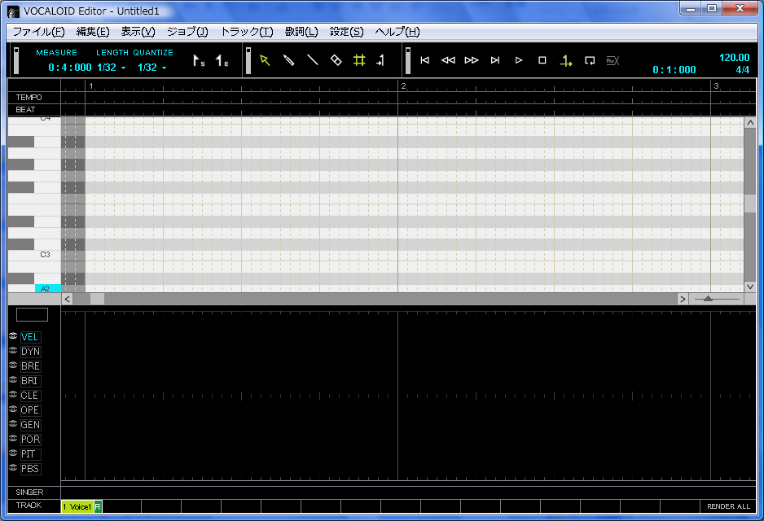
VOCALOID Editor Version 2

Slide 4
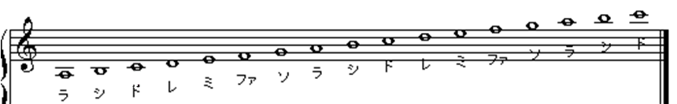




楽譜の簡単な読み方(1)
32分音符
32+32=16分音符
16+16=8分音符
8+8=4分音符
4+4=2分音符
2+2=全音符=１小節

Slide 5

楽譜の簡単な読み方
変化記号
  ♯：半音あげる
  ♭：半音下げる
  ♮ ：元に戻す
調号
  半音上げ下げ
  オクターブ関係なし
  小節関係なし
臨時記号
  半音上げ下げ
  同一オクターブ
  同一小節
ド、ファ、ソを半音上げる

Slide 6
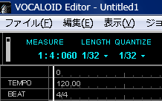
ミクのテンポとビート
テンポ指定はBPM (Beat Per Minutes)
  6/8拍子ならば8分音符を１分間に刻む数
楽譜などでは♪=120のように書かれている

Slide 7
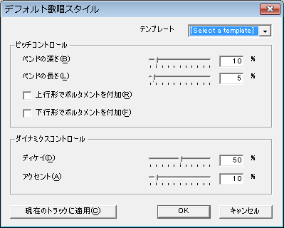
デフォルト歌唱スタイルの調整例
ベントの深さ:10%
  ピッチの揺らぎの大きさ
  大きくすると音痴に
ベントの長さ：5%
  ベントの深さとも関係
ポルタメント：オフ
  オン：音程差を滑らか
ディケイ：50%
  音の減衰率です。０%減衰なし
アクセント：10%
  大きくすると音の出始めにパンチが効きます
  全体は小さく、要所で個別指定で大きくもお勧め

Slide 8
ミク調教メニュー
表示 | 読み方 | 調教項目
VEL | ベロシティ | 子音の発音
DYN | ダイナミクス | 声の強弱
BRE | ブレシネス | 息の量
BRI | ブライトネス | 音質の明暗
CLE | クリアネス | 声の張り
OPE | オープニング | 口の開け方
GEN | ジェンダーファクタ | 作った声
POR | ポルタメント | 音程のつながり度合
PIT | ピッチ | 音程を変化させる
PBS | ピッチベンドセンシティビティ | 半音変化させる

Slide 9
ミク調教ステップ
全体調整
  ベロシティを40 (子音を長めの設定)
  ダイナミクスを64 (そっけない歌い方)
ベロシティの個別調整
  カ行、サ行、タ行、ラ行を100 (子音短め)
アクセント音の設定
  音符のプロパティで１音づつ設定
ダイナミクスの設定
  山形になるようにピークを描く

Slide 10
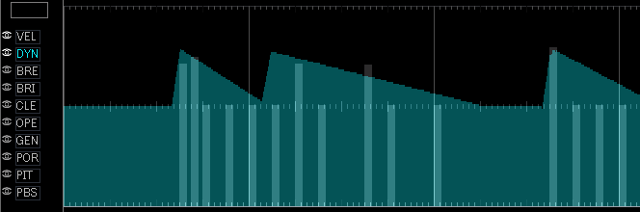
調教結果の例

Slide 11
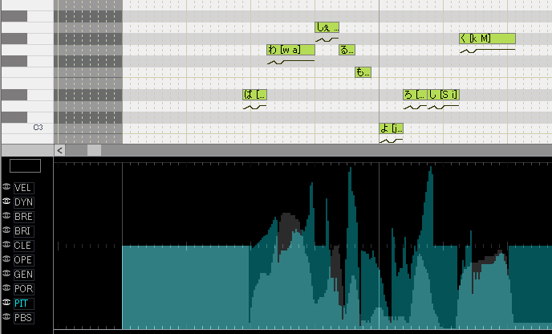
MikuMikuVoiceでの調教内容
MikuMikuVoice
  WAVの音声を元にVSQ生成するソフト
  MikuMikuDanceと作者が同じ
調整内容
  DYN
  PIT
  RBS

Slide 12
オケとの合成方法
WAVファイル合成
WAVファイル出力
DTMソフトでインポート
MIDIファイルなどの音源データと合成
Rewire連携
DTMデバイスとしてミクが連携
編集を繰り返しながら微調整

Slide 13
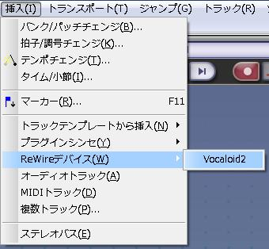

Rewire 連携
オーディオ出力
Rewireホスト
Rewireデバイス

Slide 14
QA

